Slide 1
INDEKS KUALITAS AIR (IKA)

Slide 2
Metode IKA di Indonesia
Metode Storet
PI (Pollution Index)
Dirujuk oleh Keputusan Menteri Lingkungan Hidup No. 115 tahun 2003 tentang Pedoman Penentuan Status Mutu Air.

Slide 3
Penentuan Status Mutu Air
Pendekatan tradisional : membandingkan data setiap parameter kualitas air konvensional (fisik, kimia, bakteriologi) dengan kondisi normatif kelas air setempat (baku mutu peruntukan air).
Status mutu air harus bisa dikuantifikasikan dan diekspresikan dengan suatu indeks tunggal (single index) kualitas air (IKA) yang dapat dihubungkan dengan strategi operasional manajemen sungai yang ekologis dan berkelanjutan.

Slide 4
Beberapa Definisi
Mutu air : kondisi kualitas air yang diukur dan atau diuji berdasarkan parameter-parameter tertentu dan metode tertentu berdasarkan peraturan perundang-undangan yang berlaku.
Status mutu air : tingkat kondisi mutu air yang menunjukkan kondisi cemar atau kondisi baik pada suatu sumber air dalam waktu tertentu dengan membandingkan dengan baku mutu air yang ditetapkan.
Sumber air : wadah air yang terdapat di atas dan di bawah permukaan tanah, termasuk dalam pengertian ini akuifer, mata air, sungai, rawa, danau, situ, waduk, dan muara.

Slide 5
Metode Storet
Penentuan status mutu air dengan metode Storet adalah dengan membandingkan data kualitas air dengan baku mutu yang disesuaikan dengan peruntukannya.
Awalnya Storet dikembangkan untuk menilai mutu air untuk “specific use” misal peruntukan air minum.
Namun belakangan metode tersebut juga dapat dipakai untuk menilai “overall use” air.
Penentuan status mutu air menggunakan time series data.

Slide 6
Status Mutu Air (Metode Storet)
Diklasifikasikan dalam 4 kelas :
kelas A = baik sekali/memenuhi baku mutu, skor 0;
kelas B = baik/tercemar ringan,
skor –1 sampai –10;
kelas C = sedang/tercemar ringan,
skor -11 sampai dengan -30;
kelas D = buruk/ tercemar berat,
skor ≥ - 31.

Slide 7
Prosedur Penggunaan
Lakukan pengumpulan data kualitas air dan debit air secara periodik sehingga membentuk data dari waktu ke waktu (time series data).
Bandingkan data hasil pengukuran dari masing-masing parameter air dengan nilai baku mutu yang sesuai dengan kelas air.
Jika hasil pengukuran memenuhi nilai baku mutu air (hasil pengukuran < baku mutu) maka diberi skor 0.
Jika hasil pengukuran tidak memenuhi nilai baku mutu air (hasil pengukuran > baku mutu), maka diberi skor sesuai tabel 1
Jumlah negatif dari seluruh parameter dihitung dan ditentukan status mutunya dari jumlah skor yang didapat dengan menggunakan sistem nilai.

Slide 8
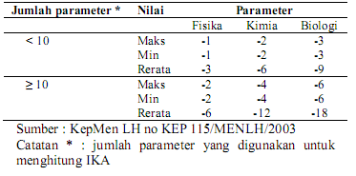
Tabel 1. Skor masing-masing jenis parameter dalam metode Storet

Slide 9
Contoh Perhitungan: Pemberian skor untuk parameter Hg, pada sungai Ciliwung
Hg merupakan parameter kimia, maka gunakan skor untuk parameter kimia.
Kadar Hg yang diharapkan untuk air golongan C adalah 0,002 mg/liter
Kadar Hg maksimum hasil pengukuran adalah 0,029g mg/liter → kadar Hg melebihi baku mutu → skor untuk nilai maksimum adalah -2.
Kadar Hg minimum hasil pengukuran adalah 0,0006 mg/liter → kadar Hg sesuai baku mutu → skornya adalah 0.

Slide 10
Contoh Perhitungan: Pemberian skor untuk parameter Hg, pada sungai Ciliwung
Kadar Hg rata-rata hasil pengukuran adalah 0.0082 mg/liter → melebihi baku mutu → skor adalah –6.
Jumlahkan skor untuk nilai maksimum, minimum, dan rata-rata → -2 + 0 + -6 = -8. (Kelas B : tercemar ringan)
Lakukan hal yang sama untuk tiap parameter, apabila tidak ada baku mutunya untuk parameter tertentu, maka tidak perlu dilakukan perhitungan.

Slide 11
LATIHAN
Hitunglah Status Mutu Kualitas Air Menurut Sistem Nilai STORET pada stasiun 1 sungai Ciliwung bagi peruntukan Golongan C.
Tabel di sajikan pada slide berikutnya:

Slide 12
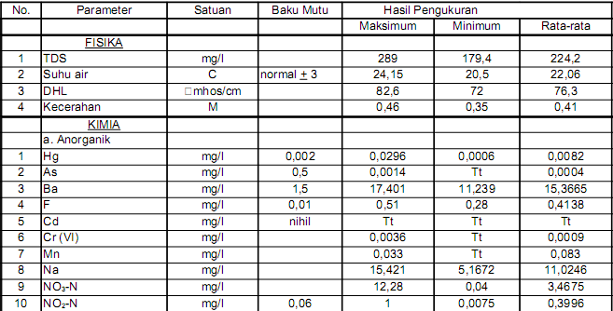
LATIHAN

Slide 13
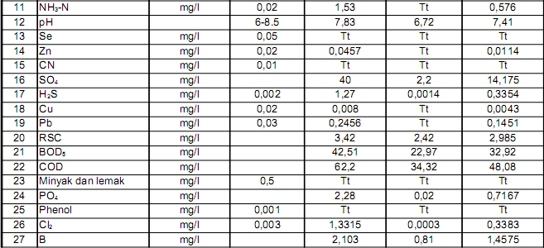
LATIHAN

Slide 14
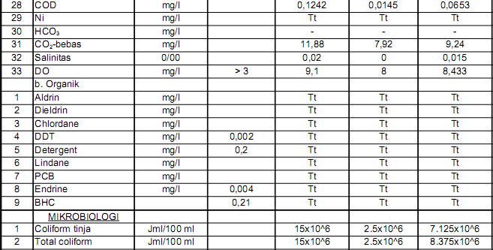
LATIHAN

Slide 15
LATIHAN
Berdasarkan tabel di atas hitunglah semua parameter yang ada dalam tabel.
Jumlahkan semua skor.
Tentukan status mutu air.

Slide 16
Metode Indeks Pencemaran (Pollution Index)
Metode Indeks Pencemaran (IP) (Nemerow dan Sumitomo, 1970) digunakan untuk menentukan tingkat pencemaran relatif terhadap parameter kualitas air yang diijinkan.
IP ditentukan dari resultante nilai maksimum dan nilai rerata rasio konsentrasi per-paramater terhadap nilai baku mutunya.

Slide 17
Metode Indeks Pencemaran (Pollution Index)
IPj = indeks pencemaran bagi peruntukan j,
Ci = konsentrasi parameter kualitas air i,
Lij = konsentrasi parameter kualitas air i yang tercantum dalam baku peruntukan air j,
M = maksimum, R = rerata.

Slide 18
Kelas indeks IP ada 4 dengan skor:
0≤ IP ≤1,0 = memenuhi baku mutu (good)
1,0< IP ≤5,0 = tercemar ringan (slightly polluted);
5,0< IP ≤10 = tercemar sedang (fairly polluted),
IP >10,0 = tercemar berat (heavily polluted).

Slide 19
Prosedur Penggunaan
Jika Lij menyatakan konsentrasi parameter kualitas air yang dicantumkan dalam Baku Mutu suatu Peruntukan Air (j),
dan Ci menyatakan konsentrasi parameter kualitas air (i) yang diperoleh dari hasil analisis cuplikan air pada suatu lokasi pengambilan cuplikan dari suatu alur sungai,
maka PIj adalah Indeks Pencemaran bagi peruntukan (j) yang merupakan fungsi dari Ci/Lij.

Slide 20
Harga Pij ini dapat ditentukan dengan cara :
4a) Jika nilai konsentrasi parameter yang menurun menyatakan tingkat pencemaran meningkat, misal DO.
Tentukan nilai teoritik atau nilai maksimum Cim (misal untuk DO, maka Cim merupakan nilai DO jenuh).
Dalam kasus ini nilai Ci/Lij hasil pengukuran digantikan oleh nilai Ci/Lij hasil perhitungan, yaitu :

Slide 21
Contoh (DO)
Diketahui:
Hasil pengukuran DO = C = 2 mg/l
Baku Mutu DO = L = 6 mg/l
DO maksimum teoritis = Cm = 7
Hitung C/L....???
Jawab = (C/L)baru = (Cm – C) / (Cm – L)
= (7 – 2) / (7-6) = 5/1 =5

Slide 22
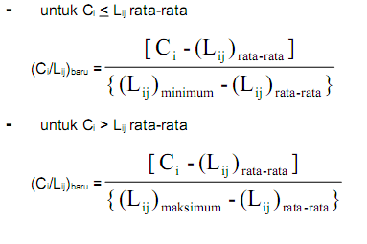
Harga Pij ini dapat ditentukan dengan cara :
4b) Jika nilai baku Lij memiliki rentang

Slide 23
CONTOH (pH,Suhu,dll)
Diketahui :
Hasil pengukuran pH = C = 5
Baku Mutu pH = 6 – 9
Hitung Nilai = C/L
L rata-rata = (6+9)/2 = 7,5
Lihat C ........ L rata-rata, karena 5 < 7,5, maka:
C/L baru = (C – L rata-rata)/(Lmin – L rata) = (5-7,5)/(6-7,5) =

Slide 24
Harga Pij ini dapat ditentukan dengan cara :
4c ) Keraguan timbul jika dua nilai (Ci/Lij) berdekatan dengan nilai acuan 1,0, misal C1/L1j = 0,9 dan C2/L2j = 1,1 atau
perbedaan yang sangat besar, misal C3/L3j = 5,0 dan C4/L4j = 10,0.
Dalam contoh ini tingkat kerusakan badan air sulit ditentukan. Cara untuk mengatasi kesulitan ini adalah :

Slide 25
Harga Pij ini dapat ditentukan dengan cara :
Penggunaan nilai (Ci/Lij)_{hasil pengukuran} kalau nilai ini lebih kecil dari 1,0.
Penggunaan nilai (Ci/Lij)_{baru} jika nilai (Ci/Lij)_{hasil pengukuran} lebih besar dari 1,0.
(Ci/Lij)_{baru} = 1,0 + P.log (Ci/Lij)_{hasil pengukuran}
P : konstanta dan nilainya ditentukan dengan bebas dan disesuaikan dengan hasil pengamatan lingkungan dan atau persyaratan yang dikehendaki untuk suatu peruntukan (biasanya digunakan nilai 5).

Slide 26
Jika nilai C/L < 1, maka nilai C/L dapat langsung digunakan
Jika nilai C/L > 1, maka harus dihitung nilai C/L baru = 1 + 5 log (C/L)

Slide 27
Contoh
Kadar BOD = C = 8,
Baku mutu = L = 4
Hitung C/L
= 8/4 = 2......karena lebih > 1, maka
C/L = 1 + 5 log 2 = .....

Slide 28
Harga Pij ini dapat ditentukan dengan cara :
5) Tentukan nilai rata-rata dan nilai maksimum dari keseluruhan Ci/Lij ((Ci/Lij)R dan (Ci/Lij)M).
6) Tentukan harga PIj

Slide 29
Contoh
Berikut adalah data untuk suatu sampel sungai yang akan ditentukan indeks pencemarannya (IP).
Hasil pengukuran sampel diberikan pada kolom 2 (Ci) dan baku mutu perairan tersebut diberikan pada kolom 3 (LiX).

Slide 30
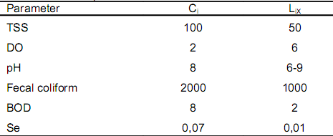
Contoh penentuan IP untuk baku mutu x

Slide 31
parameter | C | L (baku mutu) | C/L | C/L baru
TSS | 100 | 50 | 2 | 1+5LOG2
DO | 2 | 4 |  | 7-2/7-4
PH | 8 | 6-9 |  | C-Lrata2/Lmak-Lrata2
Fecal coliform | 2000 | 1000 | 2 | 1+5log2
bod | 8 | 2 | 4 | 1+5log4
se | 0,07 | 0,01 | 7 | 1+5log7
 |  |  | c/lmak
 |  |  | c/lrata2

